Slide 1
Théorie 2
La microfusée

Slide 2
Rappel : Programme 2018-19
1er trimestre
Matériel de base
Fabrication des premières microfusées
2ème trimestre
Image de la section : t-shirt, patch
Deuxième série
3ème trimestre
Poursuite des projets
Projet « rocketery challenge »
Première campagne de lancement
Expérimentation sur l’instrumentation
Dernière campagne (élargie) pour le concours

Slide 3
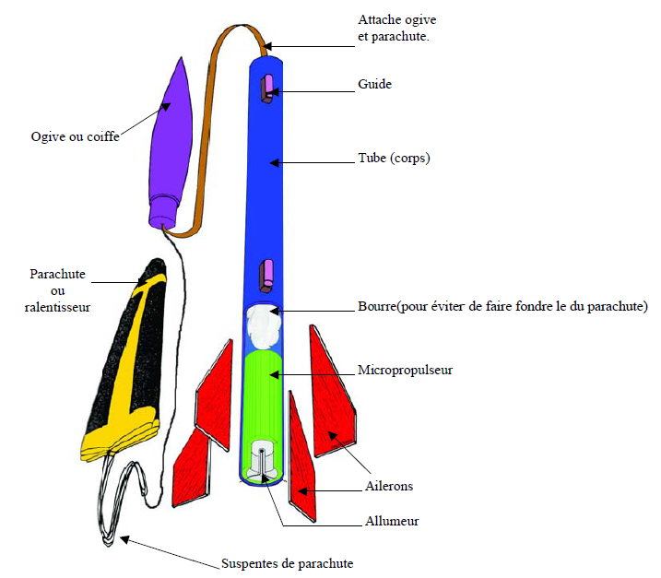
Construction

Slide 4
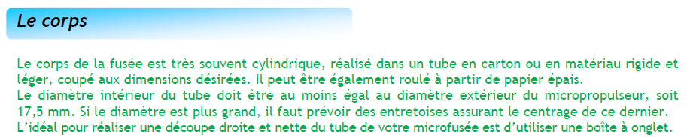
Le corps

Slide 5
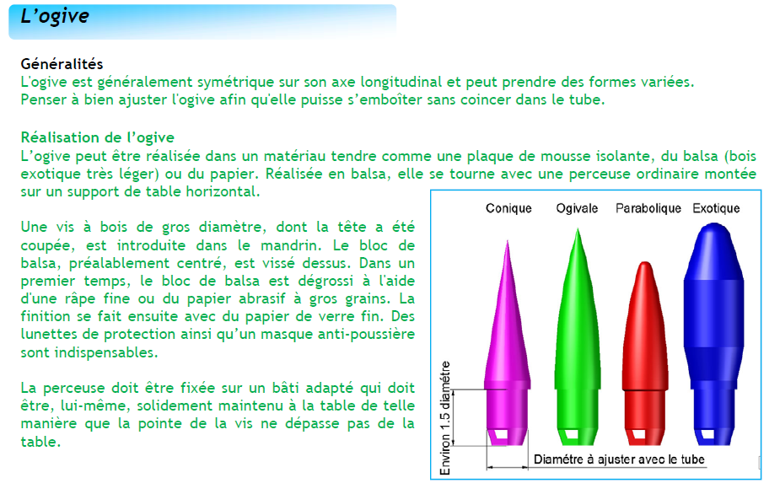
La tête

Slide 6
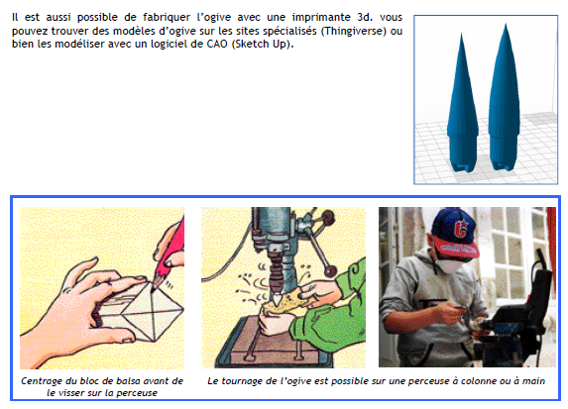
La tête

Slide 7
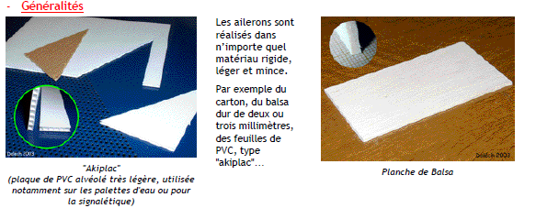
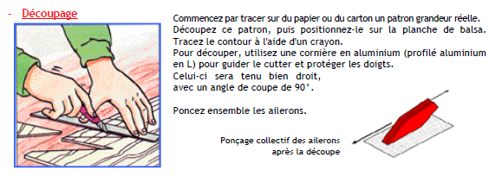
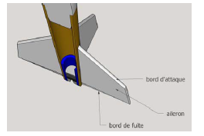
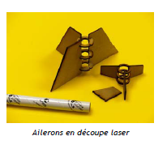
Les ailerons

Slide 8
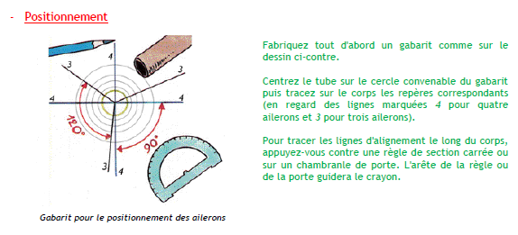
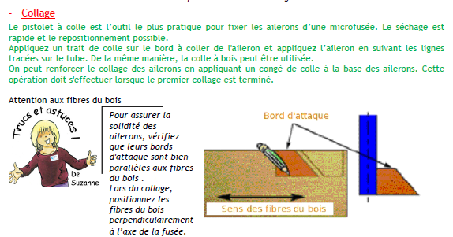
Les ailerons

Slide 9
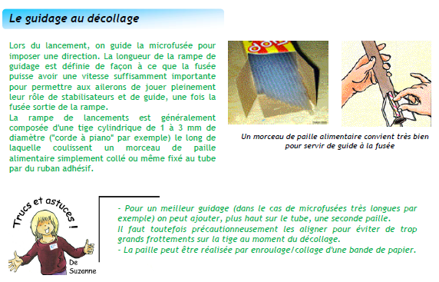
Guide

Slide 10
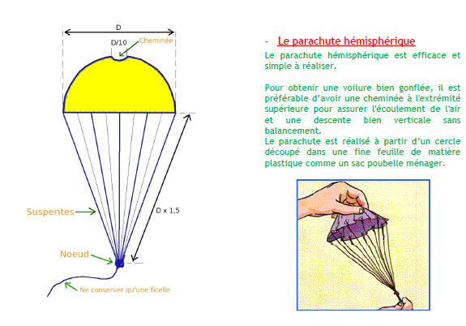
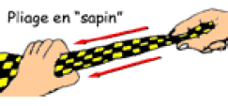
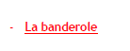
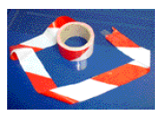
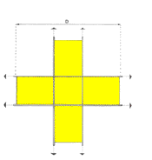
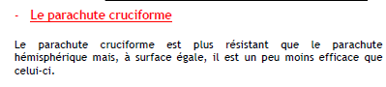
Système de récupération

Slide 11
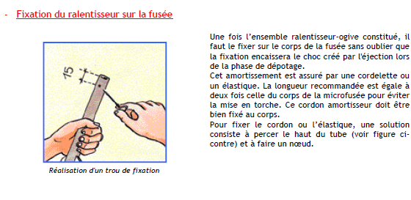
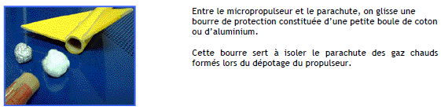
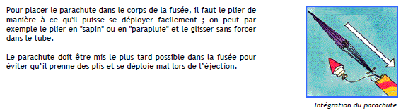
Intégration

Slide 12
Objectifs de la séance
Préparation de vos microfusées : plans de principe.
Gabarit de pose des ailerons 3 et 4 ailerons – Coreldraw ou Inkscape + FAB
Dessin des ogives « paramétriques » - Fusion 360
Dessin d’ailerons – Coreldraw ou Inkscape

Slide 13
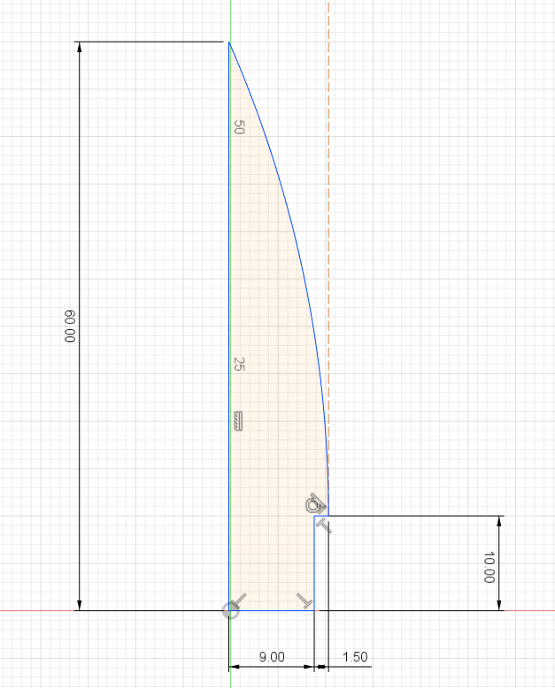
Données
Les corps des microfusées seront des tubes de ø18 inter et ø21 exter.
Les ailerons seront découpés dans du CP de Bouleau d’ép. 3mm.

